Slide 1
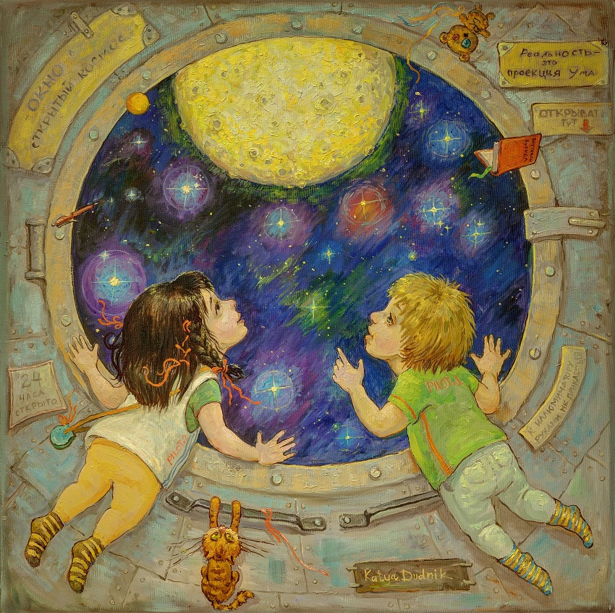
Космическое путешествие по Солнечной системе.

Slide 2
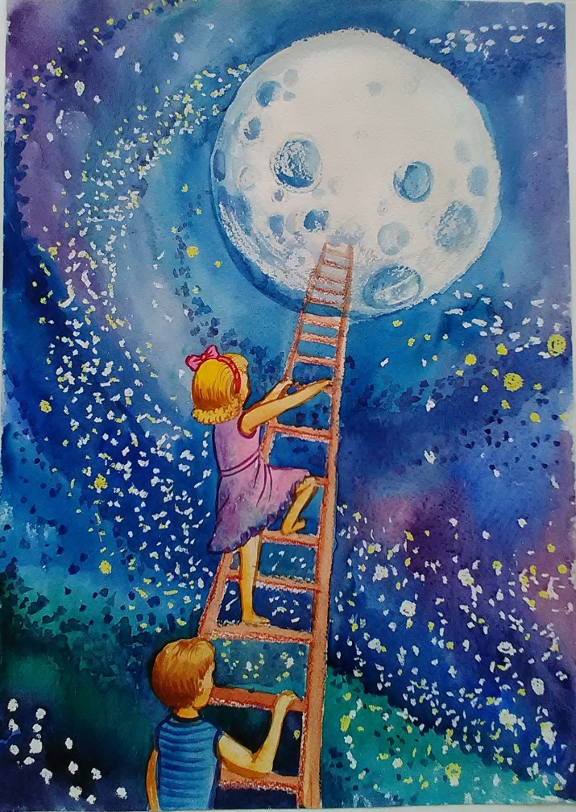
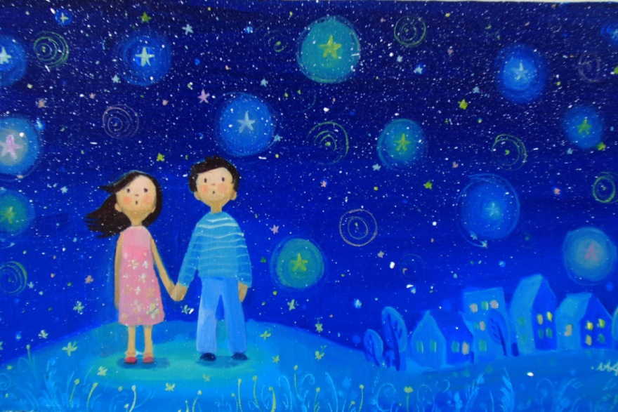
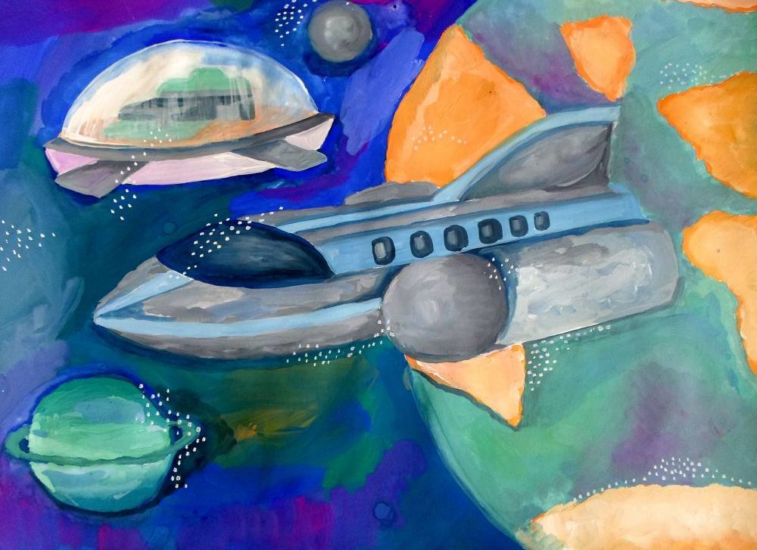
С давних времен людям было интересно наблюдать за небом, смотреть на яркие звезды, мечтая отправиться в далекий космос. Люди желали узнать есть ли другие планеты в огромной и загадочной Вселенной.
Очень хотели побывать на просторах Вселенной Маша и Саша – ребята живущие в славном городе Самара. Маша и Саша были сестрой и братом. Каждый вечер перед сном они делились с друг другом своими мечтами:
Когда я вырасту, я изобрету космический корабль , который сможет путешествовать по планетам Солнечной Системы, – сказал Саша.
-А я буду главным космолотом на этом корабле и буду управлять им – ответила Маша.
Нет, я буду управлять кораблем, ведь я его придумал – обиженно воскликнул мальчик.

Slide 3
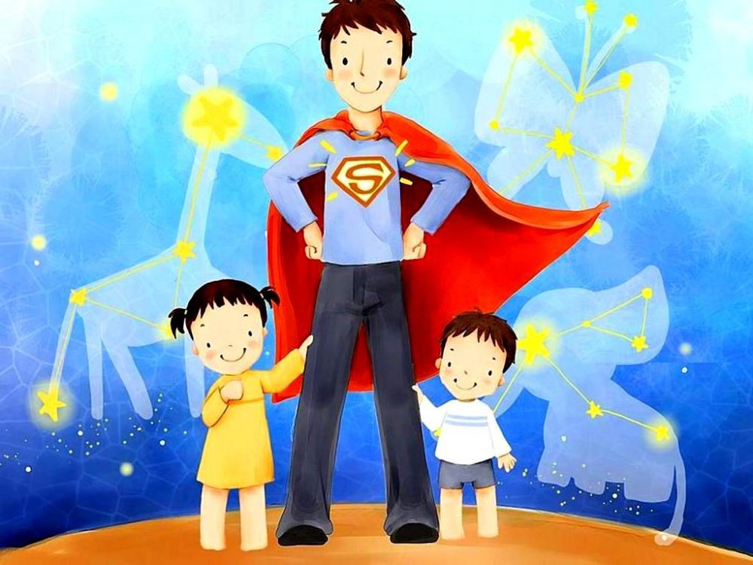
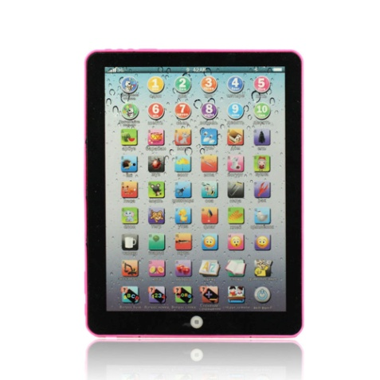
Рябята стали громко спорить и на крики пришел в комнату папа.
Что случилось ? Почему вы спорите? – спросил папа.
Маша и Саша рассказали папе, что они очень хотят стать космолотами на космическом корабле и отправиться в космос.
-Чтобы стать космическими путешественниками не достаточно изобрести космический корабль и научиться им управлять. Очень важно знать какие планеты есть в нашей Солнечной Системе, иначе куда вы полетите? – сказал ребятам папа. – Предлагаю начать знакомство с космосом прямо сейчас.
Папа достал планшет с полки, сел рядом с ребятами на большой диван.
Маша и Саша обрадовались, сейчас будет что-то интересное, подумали они.
-Давайте представим что наш диван, это большой космический корабль , а планшет будет служить экраном бортового компьютера – стал фантазировать папа. – А нашими помощниками будут космические пришельцы, знатоки Вселенной, которые с удовольствием доставят нас в любую точку Вселенной.

Slide 4
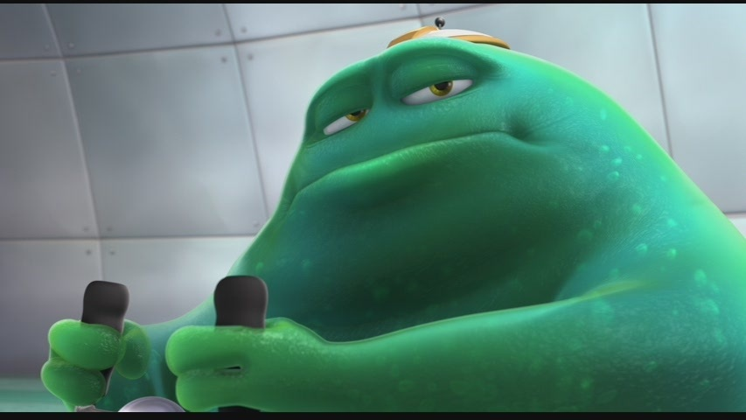
Папа включил экран и появилось изображение двух зеленых человечков.
-Привет! Я главный по космосу! – первый произнес круглый, слегка неуклюжий пришелец с короткими ножками и ручками , низкого роста. – Меня зовут Плутик, можно просто Плу, у меня есть звездоход, на котором я могу отправиться в любое место планет, куда не может попасть космический корабль. Плутик выпрыгнул с экрана планшета и сел рядом с ребятами.
-А где же твой звездоход? – спросили ребята.
- А вот же он! – сказал Плу- Нажимай кнопку на планшете !
Ух ты! Здорово! - восторженно вскрикнули Маша и Саша. –А откуда ты к нам прилетел?
Я прилетел с огромной и могущественной планеты Плутон – ответил Плутик.
- Не преувеличивай! Никакой такой не огромной! – раздался голос с экрана, и на экране появился еще один зеленый человечек. Он был высоким и худым, с длинными пальцами на руках, и с большими очками. -С 24 августа 2006 года Плутон считается одной из карликовых планет нашей Солнечной системы, и вообще некоторые ученые считают , что это и вовсе астероид, а не планета.

Slide 5
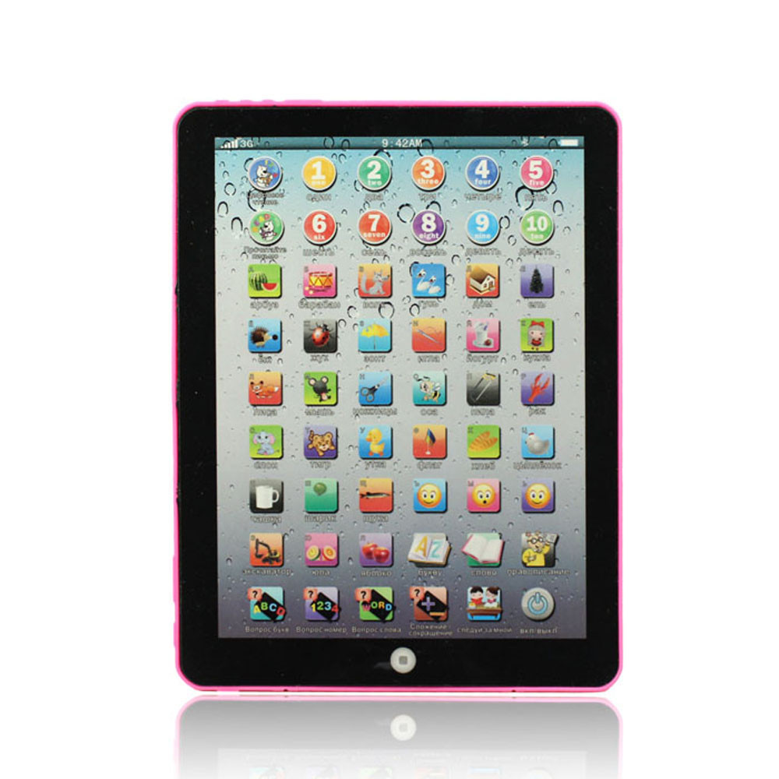
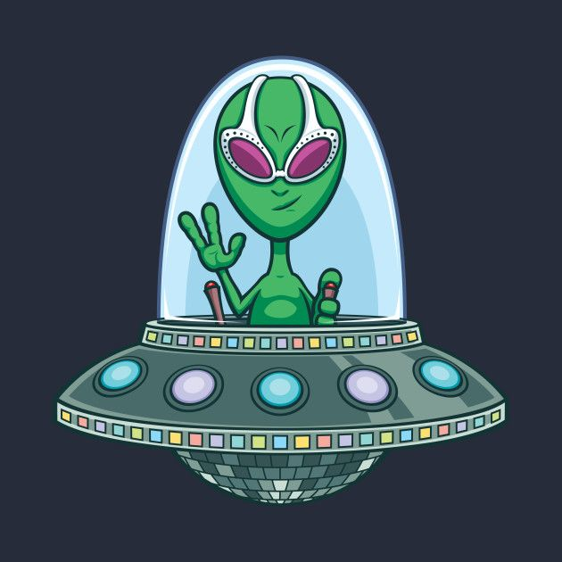
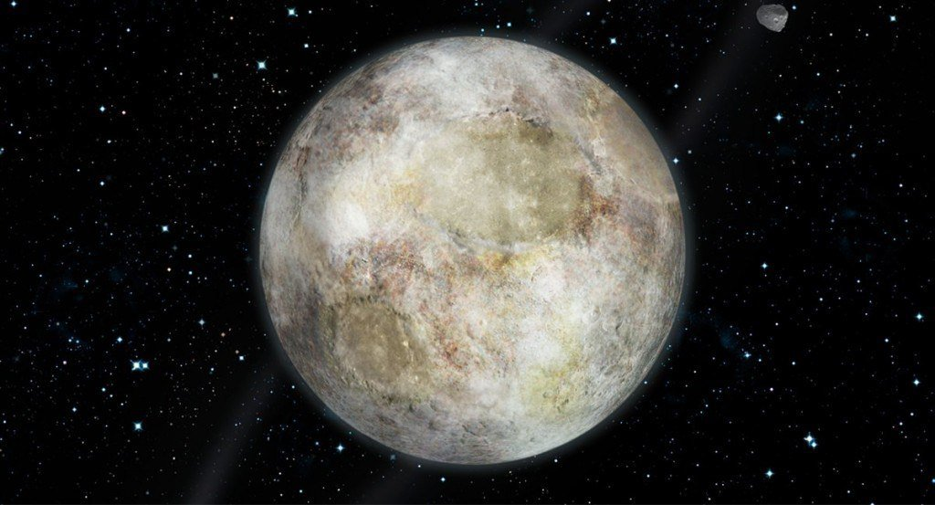
Жми на планшет
-А ты кто такой? – спросили Маша и Саша.
Я Скайпик, я тоже живу на Плутоне, и сейчас я на своей планете , а работаю на бортовом компьютере вашего космического корабля по сети. Я знаю все о Солнечной Системе и обо всех планетах Вселенной , я буду вашим путеводителем. – поведал о себе пришелец.
Мы бы очень хотели начать свое путешествие с нашей родины карликовой планеты Плутон, но в космосе начался космический шторм, и путь к Плутону будет очень опасным, поэтому усаживайтесь поудобнее, я покажу вам Плутон по сети – настраивая монитор, и поправляя очки сказал Скайпик.- Жмите на красную кнопку!

Slide 6
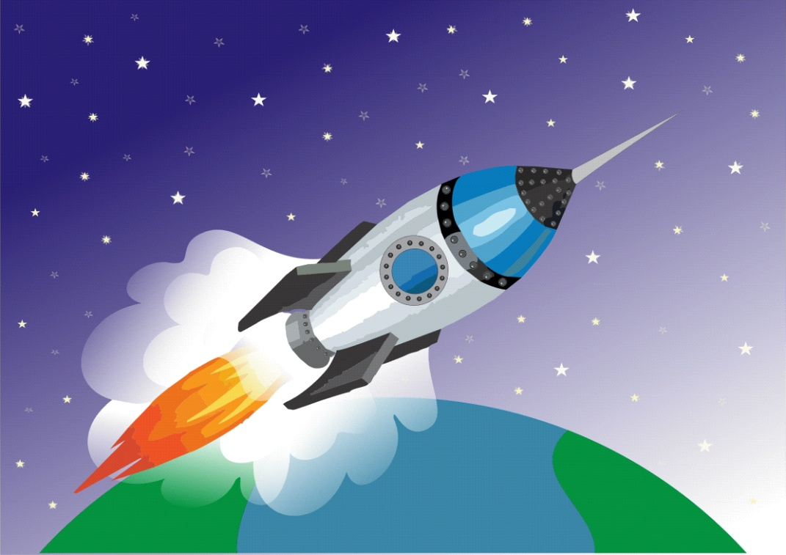
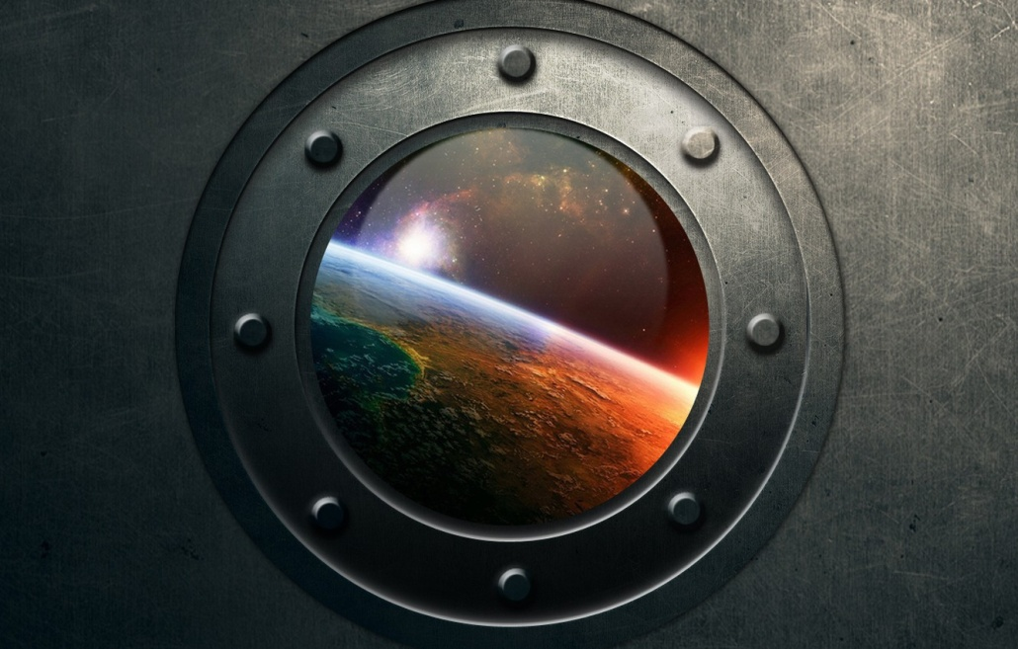
Ребята с удовольствием слушали интересный рассказ о Плутоне, не отрываясь от экрана.
Как же красиво в космосе!- сказала Маша.
- Ну что? Готовы отправится в путешествие? – спросил папа. –Скоро отправление, просьба занять свои места.
Десять секунд до старта ! – сказал Скайпик – Десять! Девять! Восемь! Семь! Шесть! Пять! Четыре! Три! Два! Один! Старт!
Космический корабль оторвался от Земли и со скоростью света вошел в космическое пространство. Начался полет.
Корабль направляется в сторону Солнца. Посмотрите какая красота! – Сказал Скайпик.
Все прильнули к элюминатору.

Slide 7
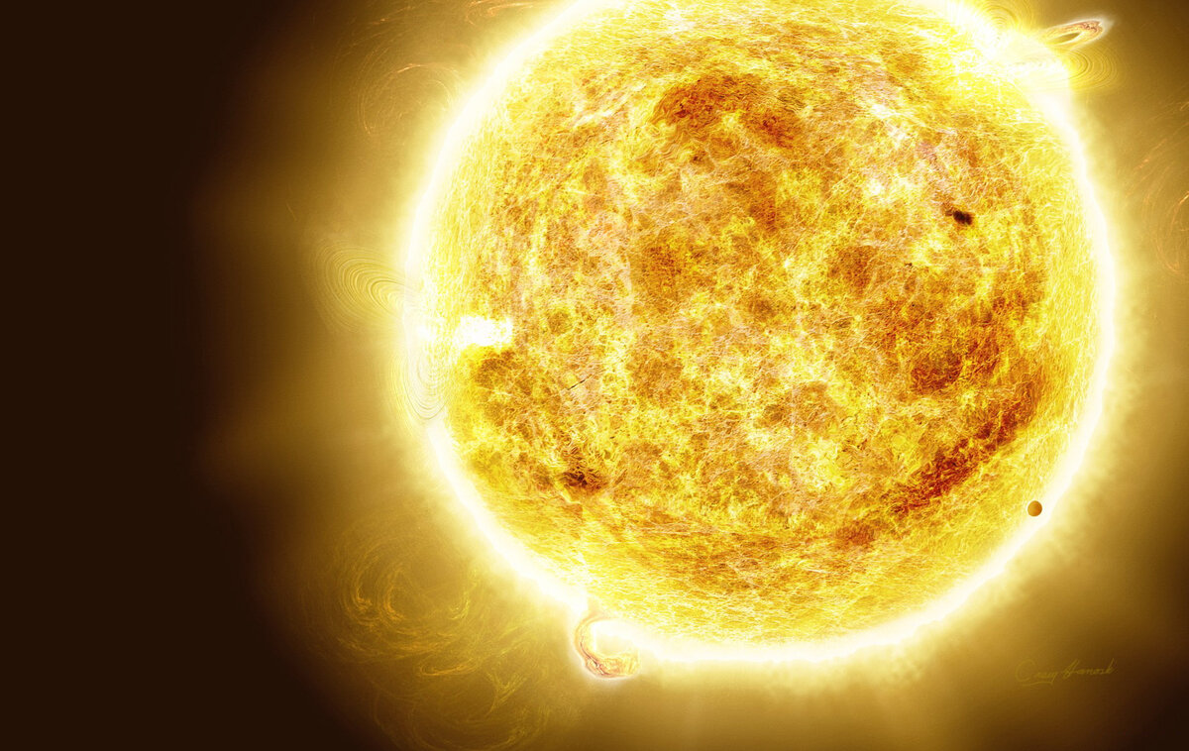

Slide 8
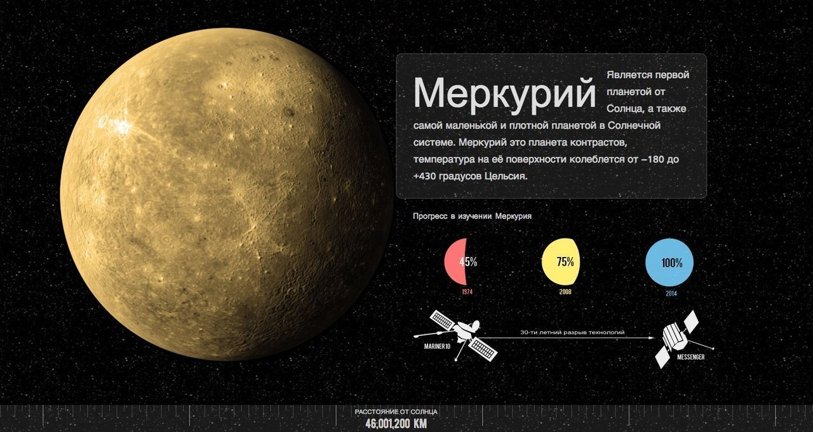
- Как себя чувствуете? - спросил Плутик?
-Жарко немного, а так все хорошо! – ответили Маша и Саша.
-Мы готовы лететь дальше, – сказал папа.
Скайпик запрограммировал полет дальше, -Мы направляемся к планете Меркурий!
Космический корабль стал снижать скорость.

Slide 9
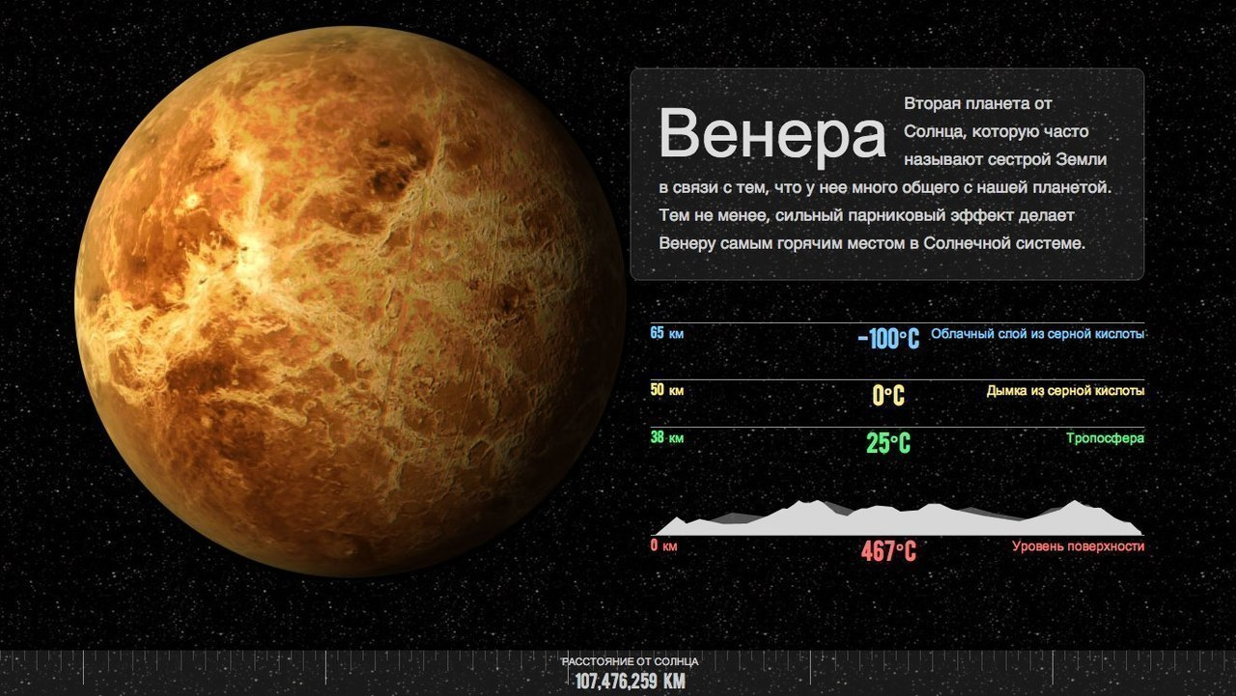
Сделав круг вокруг Меркурия космический корабль летел к следующей планете Венера. Скайпик настроил монитор и включил данные о планете.
-Внимание! – воскликнул Скай! – Приближение космического корабля к Венере очень опасно. Это очень жаркая планета, и на поверхности планеты бушуют сильные ураганы.
_Ура! – обрадовался Плу.- Наконец то нашлась работа моему звездолету. Вы оставайтесь здесь, а я спущусь на поверхность на своем аппарате, по сети буду передавать Скайпику информацию.
Плутик сел в свой звездолет и умчался вниз.

Slide 10
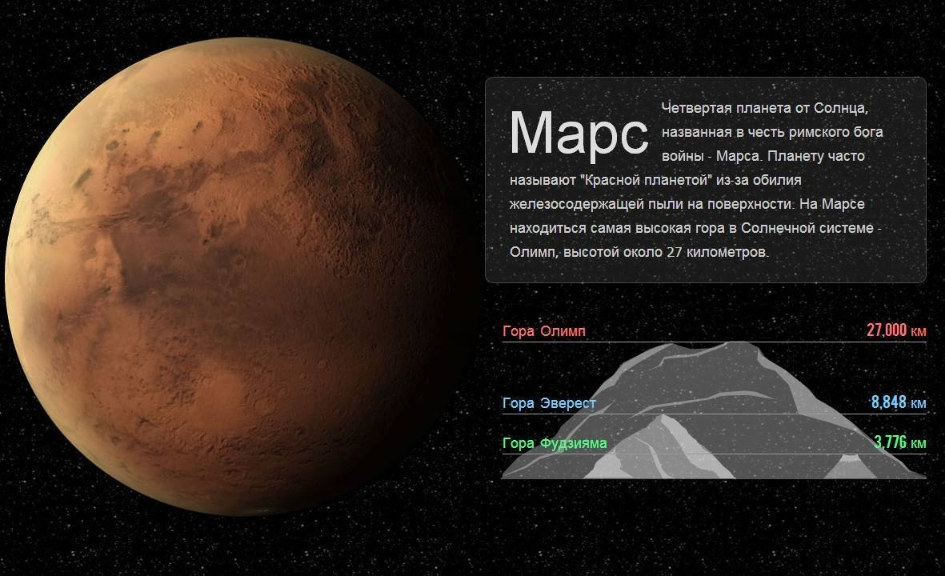
Космический корабль летел по курсу Венера-Марс. Приземлившись на Марсе, ребята спустились с корабля.
Путешественники не застали ураган и тем лучше, можно было прогуляться. Но на обратном пути ребята обнаружили, что потеряли мяч, совок для мусора, пирожное, флаг и лестницу. Скайпик, Плутик, Маша и Саша принялись искать потерю.

Slide 12
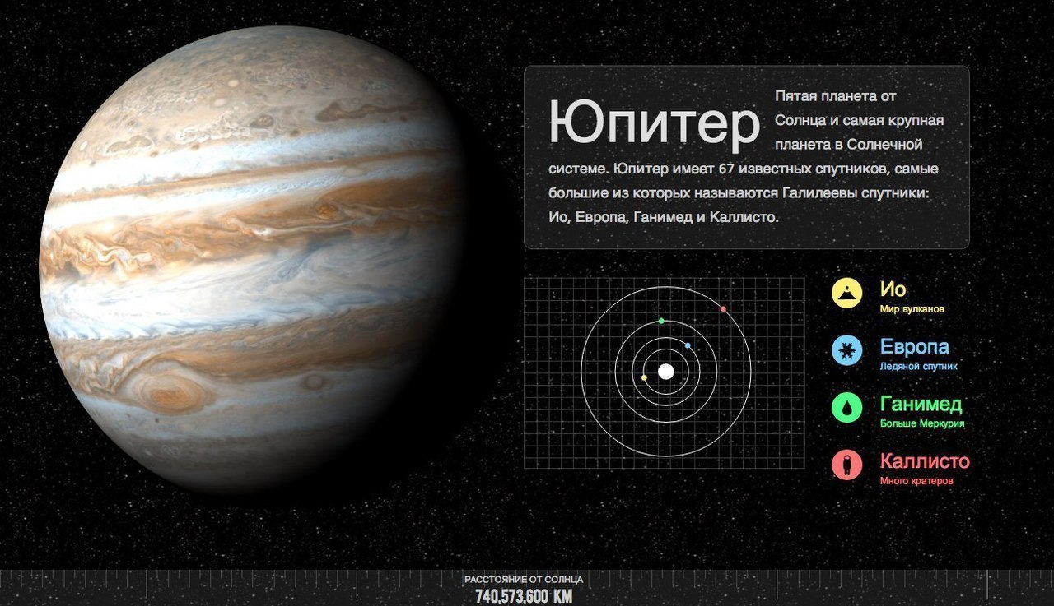
Продолжаем наше космическое путешествие! Следующая по курсу планета Юпитер. – объявил Скайпик. – Держитесь крепче, идем на ускорение!
Плутик , смотря в иллюминатор, закричал. – Смотрите все скорее сюда, кажется в космосе мы не одни!

Slide 14
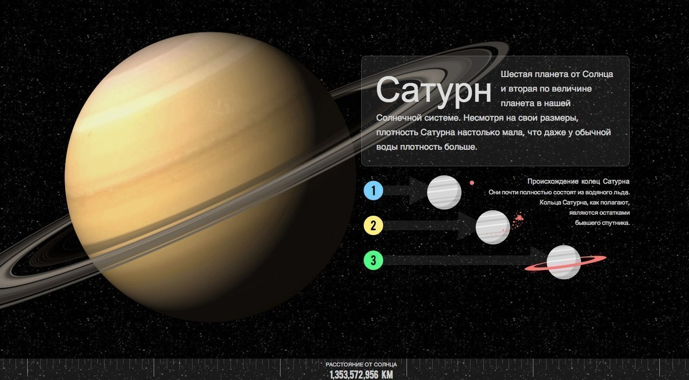
Саша и Маша были под огромным впечатлением от путешествия. Им казалось, что все это происходит не с ними, столько всего интересного они узнали, но впереди было еще очень много открытий.
-Плутик, а в есть ли жизнь на других планетах – спросила Маша.
- Если люди не обнаружили жизнь на других планетах, это не значит , что ее там нет – ответил девочке пришелец.

Slide 15
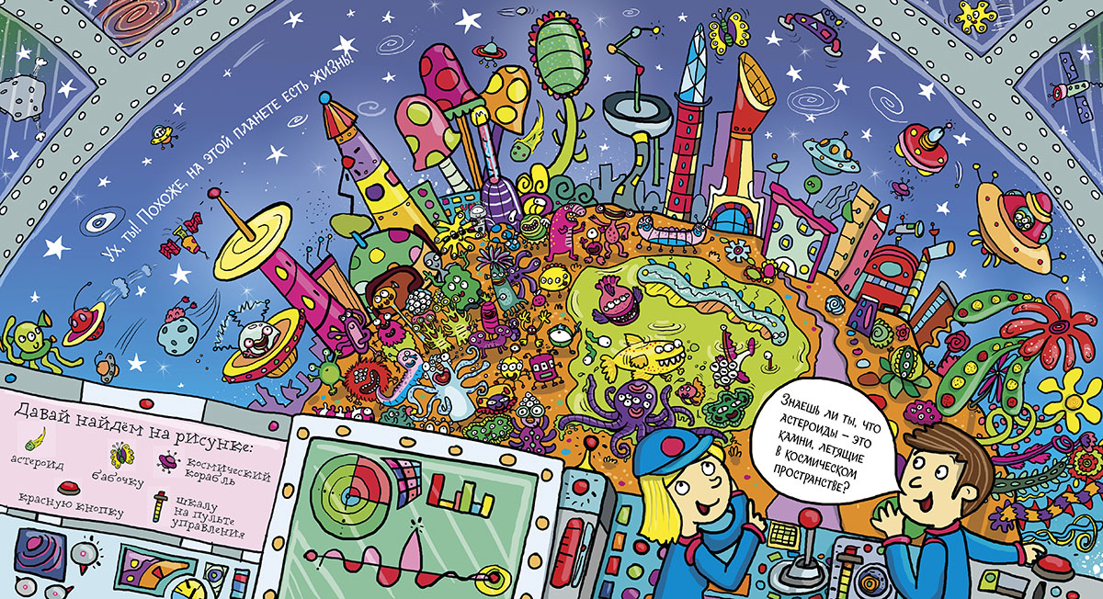

Slide 16
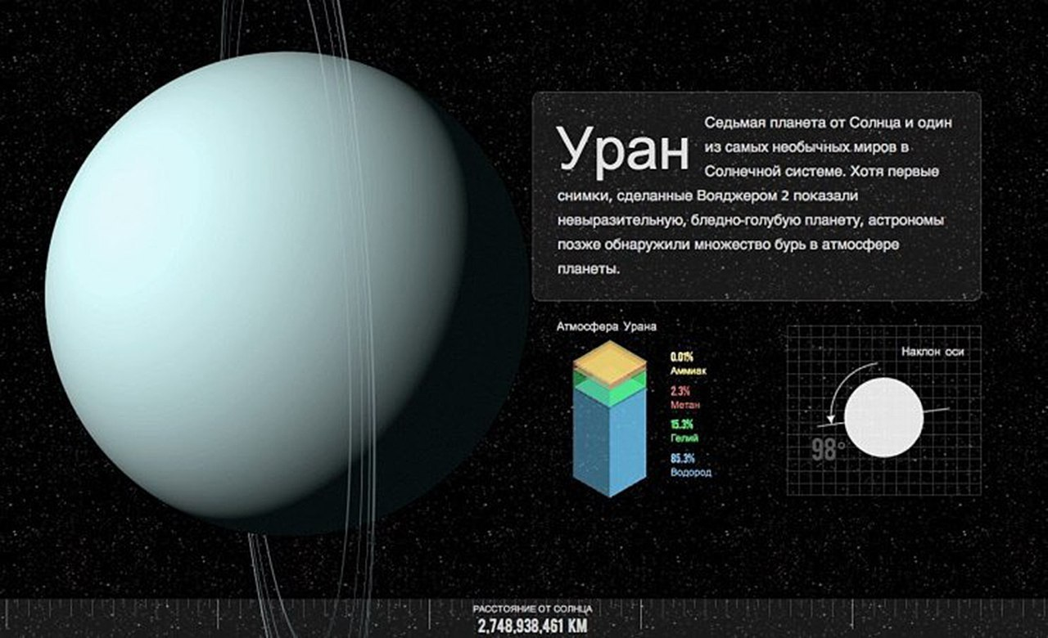
-Следующая планета Уран. – произнес Скайпик
-Ой, а где же Плутик!- оглядываясь спросил Саша, -Неужели он остался на планете Сатурн?
Посмотрев в иллюминатор, ребята увидели, как Плу мчится за ними.
Жми и играй

Slide 17
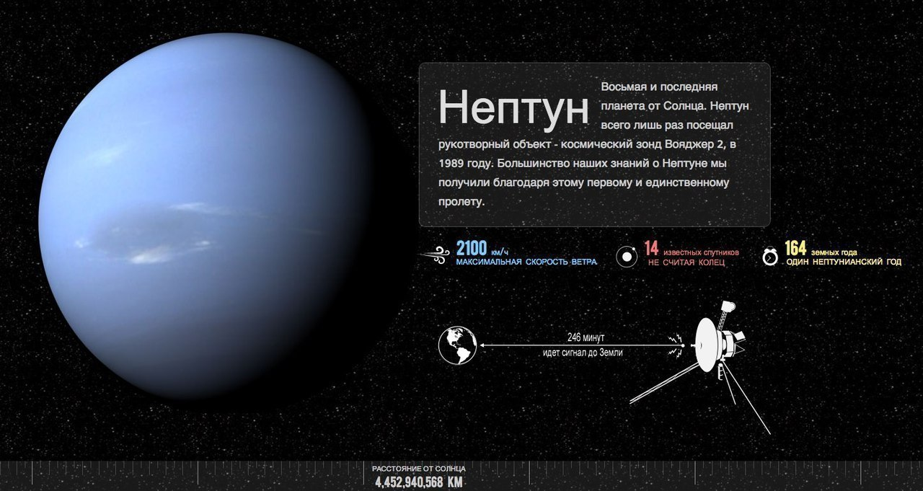
Наша последняя планета – с грустью сказал Скайпик.
Космический корабль, сделав круг, приблизился к планете Нептун.

Slide 18
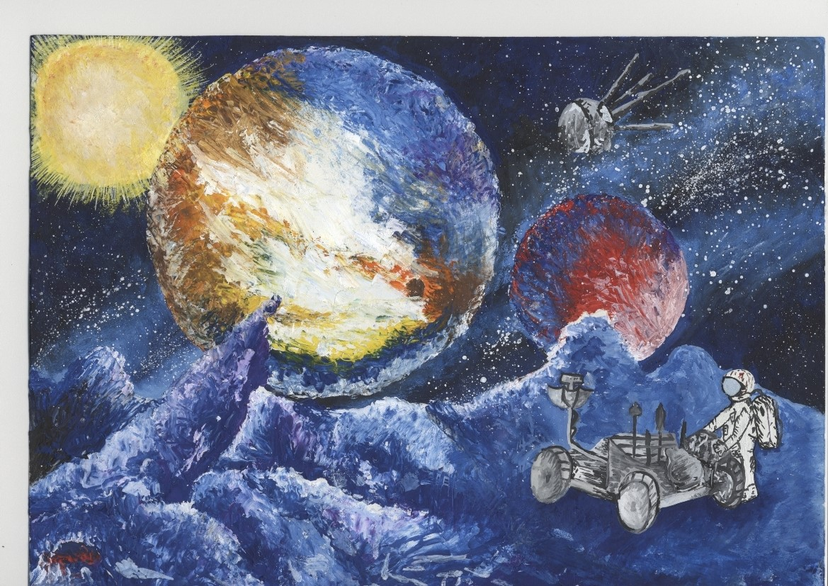
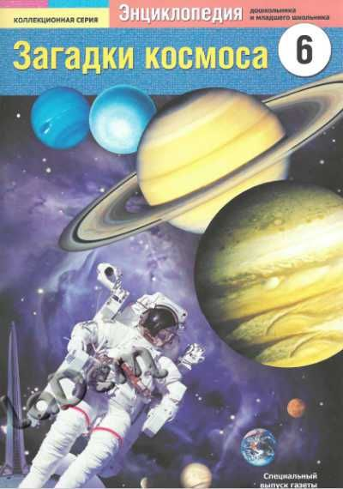
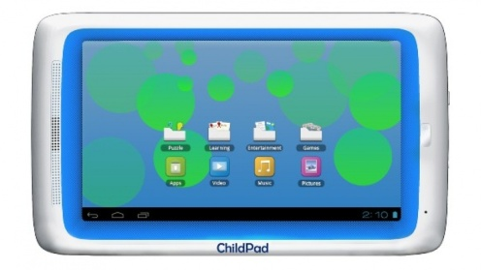
Все члены экипажа молча сидели и думали каждый о своем. Каждому из них было грустно, что путешествие подошло к концу и космический корабль стремится назад к планете Земля.
Посадка была ровной и без происшествий. В один миг все очутились в квартире на мягком диване.
Спасибо вам огромное , что вы помогли нам увидеть космос – сказали ребята.
- Это еще не все, - сказал Плутик, - У меня есть для вас подарок.
Плу вручил ребятам книгу о космосе.
А у меня есть для вас тоже кое- что интересное, - сказал Скай. Скай установил Саше и Маше электронный справочник о Солнечной системе.
Быть может, когда вы вырастите, станете космическими путешественниками и прилетите к нам в гости на самую дальнюю карликовую планету Плутон. Нам пора возращаться домой – Скай и Плу попрощались с ребятами и исчезли в экране планшета.
Жми на планшет
Жми на книгу

